Slide 9
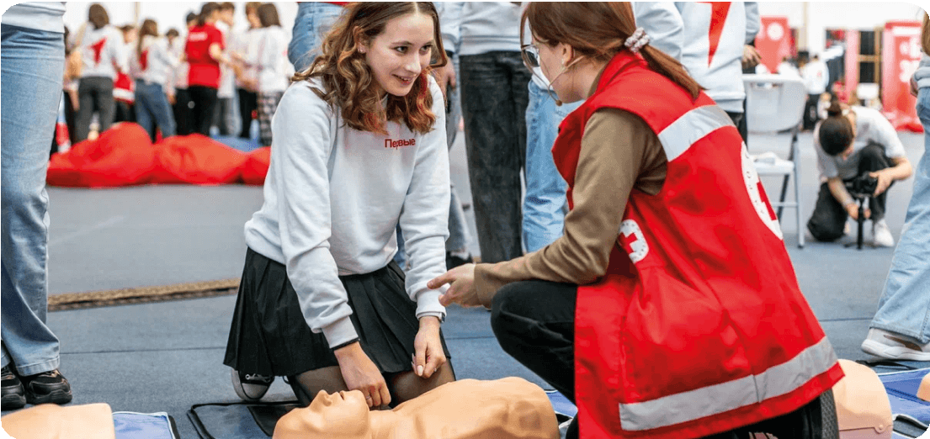
ВСЕРОССИЙСКИЕ ПРОЕКТЫ
Сроки проведения
Охват | 89 СУБЪЕКТОВ РФ
Участников | СВЫШЕ 9 400
Проведение инструкторами мастер-классов по оказанию первой помощи на базе детских
и пришкольных лагерей, школьных волонтёрских отрядов, опорных образовательных площадок
Разработка методических материалов по оказанию первой помощи
Проведение региональных и всероссийских чемпионатов для победителей:
Участие в профориентационной программе в сфере медицины «ВМеде» (наставник из числа лучших врачей России)
Стажировки в лучших медицинских организациях России Преференции при поступлении в лучшие медицинские вузы России

Slide 10
ВСЕРОССИЙСКИЕ ПРОЕКТЫ
ПАРТНЕРЫ
ЗАПУСК ПРОЕКТА:
Ржевский мемориал
Советскому солдату, Тверская область
Региональная вовлеченность
СВЫШЕ 30 СУБЪЕКТОВ РФ
Участников
10 000
ПЕРВЫЙ СЛЕТ
в Волгограде
Объединение и сохранение исторического наследия нашей Родины
Воспитание уважительного отношения к церемониалу несения Почётного караула
1000 «Хранителей истории» смогут:
поделиться успехами
Изучение и популяризация истории малой родины
Повышение осведомленности об истории памятных мест
в муниципалитете/регионе/стране
обменяться лучшими практиками
Образовательная программа, торжественные мероприятия, практическая работа
принять участие в образовательной программе

Slide 11
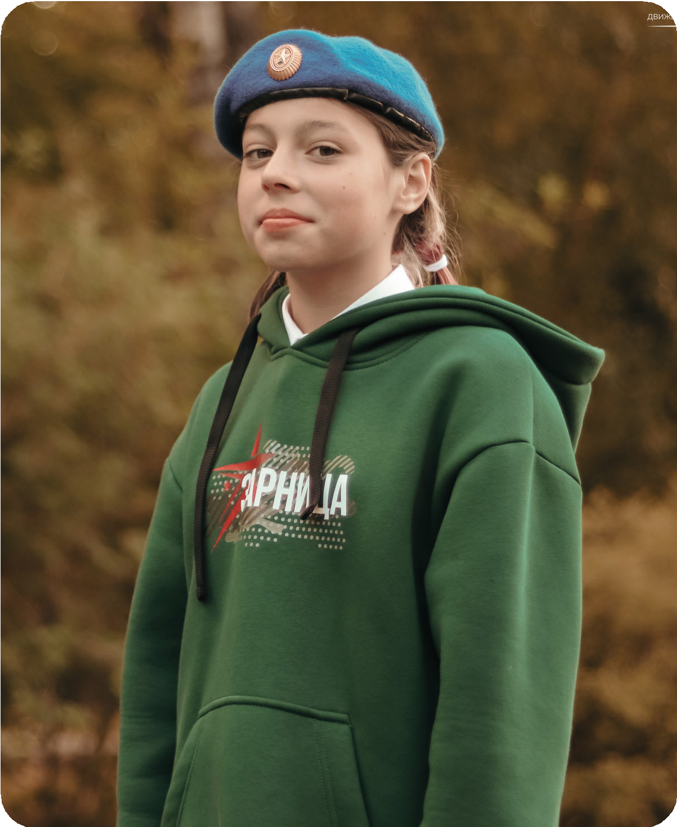
ВОЕННО-ПАТРИОТИЧЕСКАЯ ИГРА
МИССИЯ ПРОЕКТА
сформировать проактивное патриотически настроенное общество молодёжи, обладающее профессиональными, командными навыками и готовое к защите национальной безопасности страны
СОДЕРЖАНИЕ ПРОЕКТА
Спортивное ориентирование; Управление дронами, создание дронов; Шахматы;
Олимпиады по истории;
Игры по информационной безопасности; Фиджитал спорт
ЦЕЛЬ ПРОЕКТА
Совершенствование системы патриотического воспитания, обеспечивающей формирование у молодых граждан Российской Федерации патриотического сознания,
чувства верности долгу по защите Отечества, активной
гражданской позиции, здорового образа жизни,
а также развитие военно-патриотического движения
и системы военно-спортивных игр в Российской Федерации
обучающиеся от 12 до 18 лет, педагоги
Региональная вовлеченность:
89 РЕГИОНОВ
Планируемое
кол-во участников:
140 000

Slide 12
ВСЕРОССИЙСКИЕ ПРОЕКТЫ
!
Проект направлен на формирование гражданской позиции личности через приобщение к традиционным российским духовно-нравственным ценностям
и патриотическим традициям
в День России первые паспорта
получили свыше 3000 юных граждан
Торжественная и запоминающаяся церемония вручения паспорта гражданина Российской Федерации 14-летним подросткам
(мэром, главой района)

